Slide 1
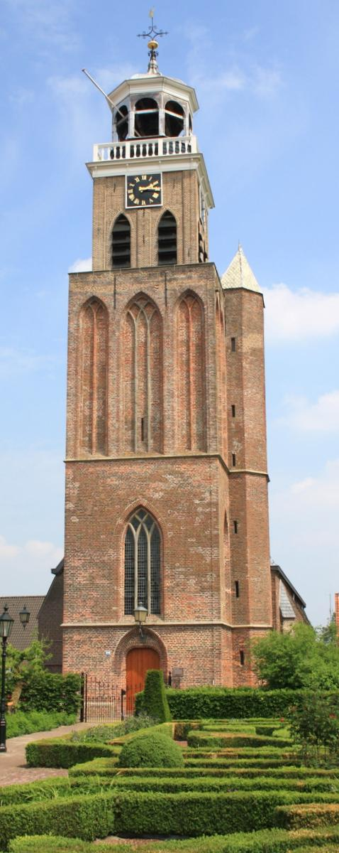

Welkom
Voorganger:
Ds. Douwe Wijmenga
Ouderling van dienst:
Elsbeth Folkerts
Muzikale begeleiding:
Johan Tijssen
Schriftlezingen:
Psalm 103:1-2, 8-12,22
Jeremia 1:4-10
Notes:
*
*

Slide 2

Collecte zondag 2- 2-2025
De collecte in deze dienst is bestemd voor de diaconie + Avondmaalscollecte t.b.v. Trans World Radio
De collecte bij de uitgang is bestemd voor de instandhouding van het kerkgebouw.
Via de Scipio-app van de Mariakerk kunt u thuis of in de kerk ook geven.

Slide 3

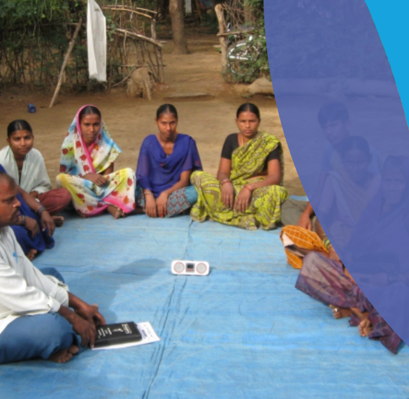
Avondmaalcollecte van zondag 2-2-2025
is bestemd voor Trans World Radio
De wereld bereiken met het Evangelie van Jezus Christus door middel van radio en andere media zoals internet, zodat levens blijvend veranderd worden. TWR ondersteunt hierbij de kerken bij het uitvoeren van de zendingsopdracht zoals de Heere Jezus die gaf in Mattheüs 28: 19.

Slide 4
Studieavond: Groen geloven
Duurzaamheid duurt het langst
Wat is de schepping prachtig! Tegelijk: Wat is de schepping in nood! Wat doet dat met je als christen? Wat is duurzaamheid eigenlijk? En wat heeft het met dat heel Bijbelse woord rechtvaardigheid te maken? Onder leiding van ds. Jeroen Sytsma denken we daar over na. >>>

Slide 5
Graag laat hij ons nadenken over verrassende Bijbelteksten over groen geloven, over wat Jezus met het milieu te maken heeft en hoe oog voor de schepping je aanbidding kan verdiepen.
Wees erbij!
De avond is op donderdag 13 februari 2025 om 20:00 uur in de NGK Vollenhove (Kerkstraat 25). Inloop vanaf 19:45 uur.

Slide 8
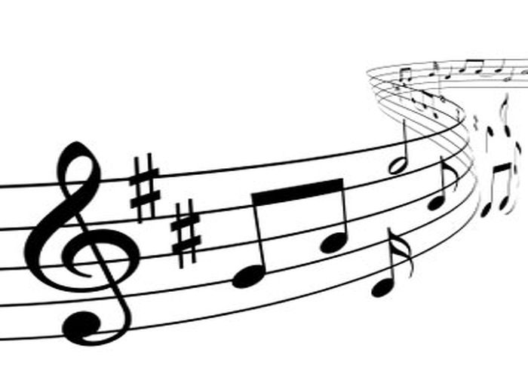
Zangdienst “Zingen verbindt”
Op zondag 9 februari is er weer een zangdienst in de Mariakerk, Bisschopstraat 32, om 19.00 uur in Vollenhove. Kerk open vanaf 18.30 uur. Vind jij het fijn om te zingen? Kom dan naar deze samenzangavond met bekende liederen. Samen zingen, ‘verbindt ons met elkaar’. Er worden opwekkingsliederen, psalmen, gezangen evangelische liedbundel en Johannes de Heer liederen gezongen. Er is ook ruimte voor bezinning en persoonlijk gebed. Tijdens de dienst is er een collecte

Slide 9
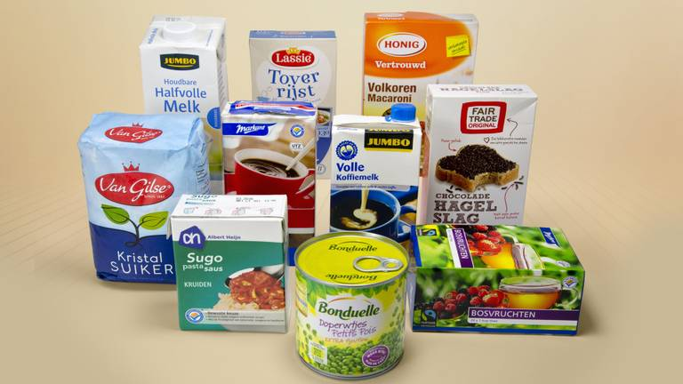

Samen voor de Voedselbank
Voorkeurslijst van de Voedselbank:
Rijst, macaroni, pastasaus, zonnebloemolie,
beschuit, brinta, pannenkoekenmeel,
ontbijtkoek en havermout
Zaterdag 8 februari 2025 van 10.00 tot 12.00 in de Mariakerk

Slide 10
Taizé-viering
Op zondag 16 februari 2025 wordt in deze Mariakerk om 19:00 uur een Taizé-viering gehouden. Met medewerking van Vocaal en pianist Johan Bredewout.
Een sfeer van bezinning en meditatie. Hierbij worden korte liederen gezongen die als mantra herhaald worden.
Van harte welkom!

Slide 11
Welkom
Voorganger:
Ds. Douwe Wijmenga
Ouderling van dienst:
Steven Winters
Muzikale begeleiding:
Johan Tijssen
Schriftlezingen:
Psalm 103:1-2, 8-12,22
Jeremia 1:4-10
Notes:
*
*

Slide 12
Opw. 797 “U roept ons samen als kerk van de Heer”

Slide 13
U roept ons samen als kerk van de Heer
Verbonden met U en elkaar
Wij brengen U lof, geven U alle eer
Eendrachtig, veelstemmig en dankbaar
Jezus is gastheer en nodigt ons uit
Waar Jezus woont voelt de liefde zich thuis

Slide 14
Jaag naar de liefde, de vrucht van de Geest
Die alles gelooft en verdraagt
Streef naar de gaven die God aan ons geeft
Veelkleurig, verschillend en dienstbaar
Eenheid en waarheid ontmoeten elkaar
Liefde brengt samen, verbindt en aanvaardt

Slide 15
Breng ons samen, één in Uw naam
Ieder is welkom hier binnen te gaan
Samen, één door de Geest
Verbonden in liefde, die U aan ons geeft

Slide 16
U roept ons samen voor Woord en gebed
Als deel van uw kerk wereldwijd
Wij bidden om vrede, verzoening en recht
Gebruiken met vreugde de maaltijd
Wij breken het brood en verstaan het geheim
Om samen Uw kerk en van Christus te zijn

Slide 17
Breng ons samen, één in Uw naam
Ieder is welkom hier binnen te gaan
Samen, één door de Geest
Verbonden in liefde, die U aan ons geeft

Slide 18
Wij belijden één geloof en één Heer
Zijn geroepen tot één hoop, tot Uw eer
Heer, geef vrede die ons samenbindt
Vader, maak ons één

Slide 19
Wij belijden één geloof en één Heer
Zijn geroepen tot één hoop, tot Uw eer
Heer, geef vrede die ons samenbindt
Vader, maak ons één

Slide 20
Breng ons samen, één in Uw naam
Ieder is welkom hier binnen te gaan
Samen, één door de Geest
Verbonden in liefde

Slide 21
Breng ons samen, één in Uw naam
Ieder is welkom hier binnen te gaan
Samen, één door de Geest
Verbonden in liefde, die U aan ons geeft

Slide 22
Welkom en mededelingen

Slide 23
Intochtslied NLB 139: 8 en 9 “Ik loof U die mijn schepper zijt”

Slide 24
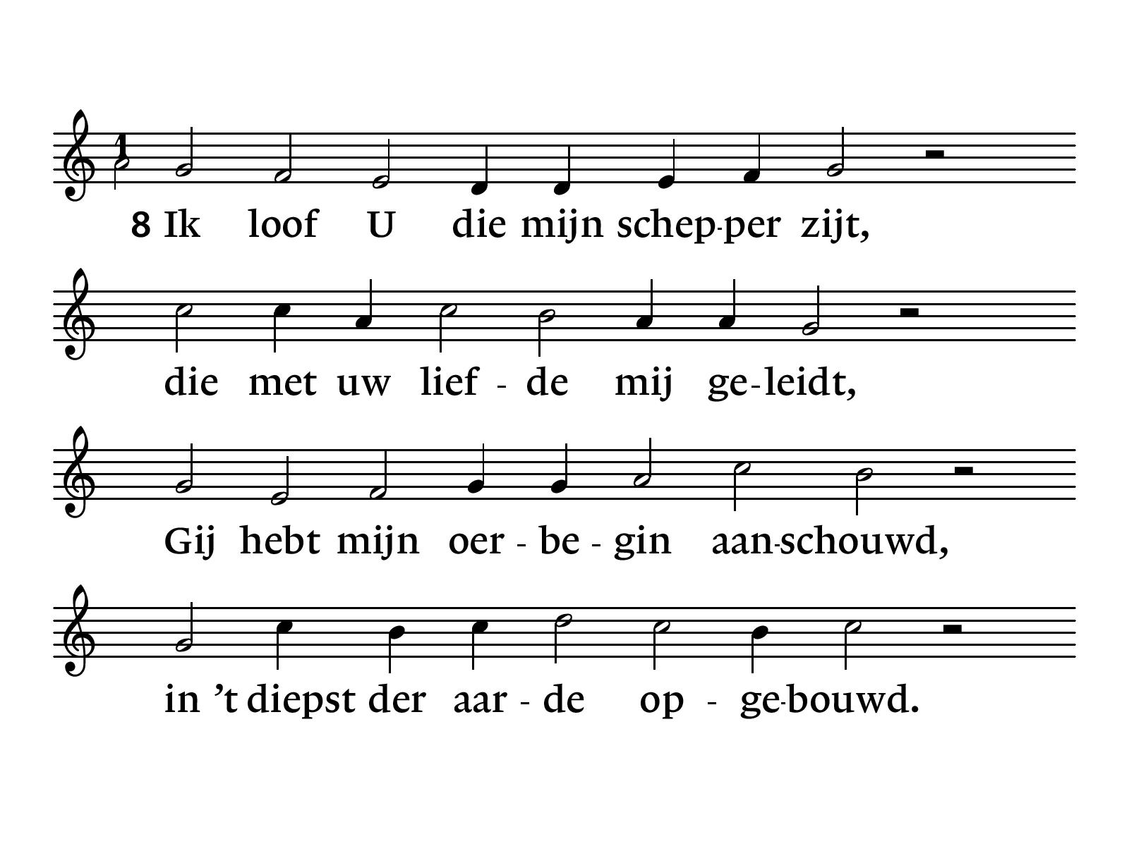

Slide 25
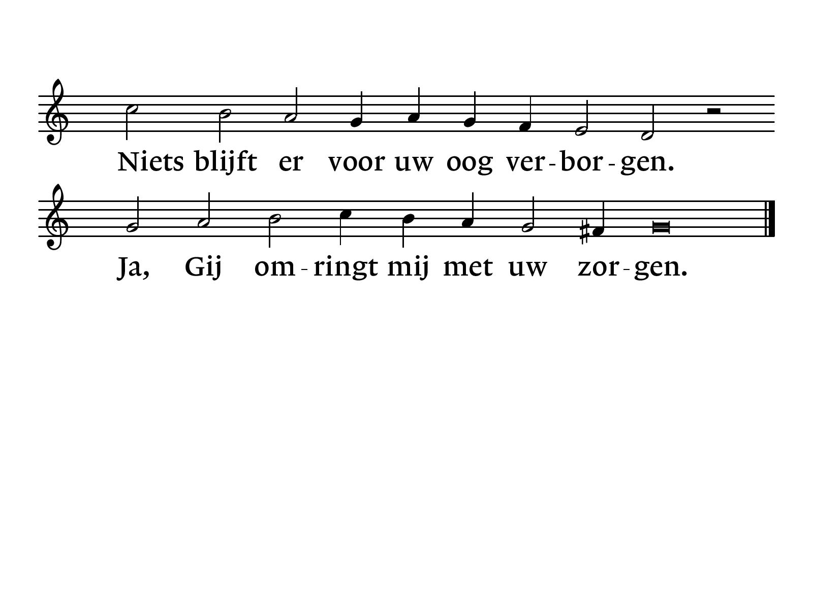

Slide 26
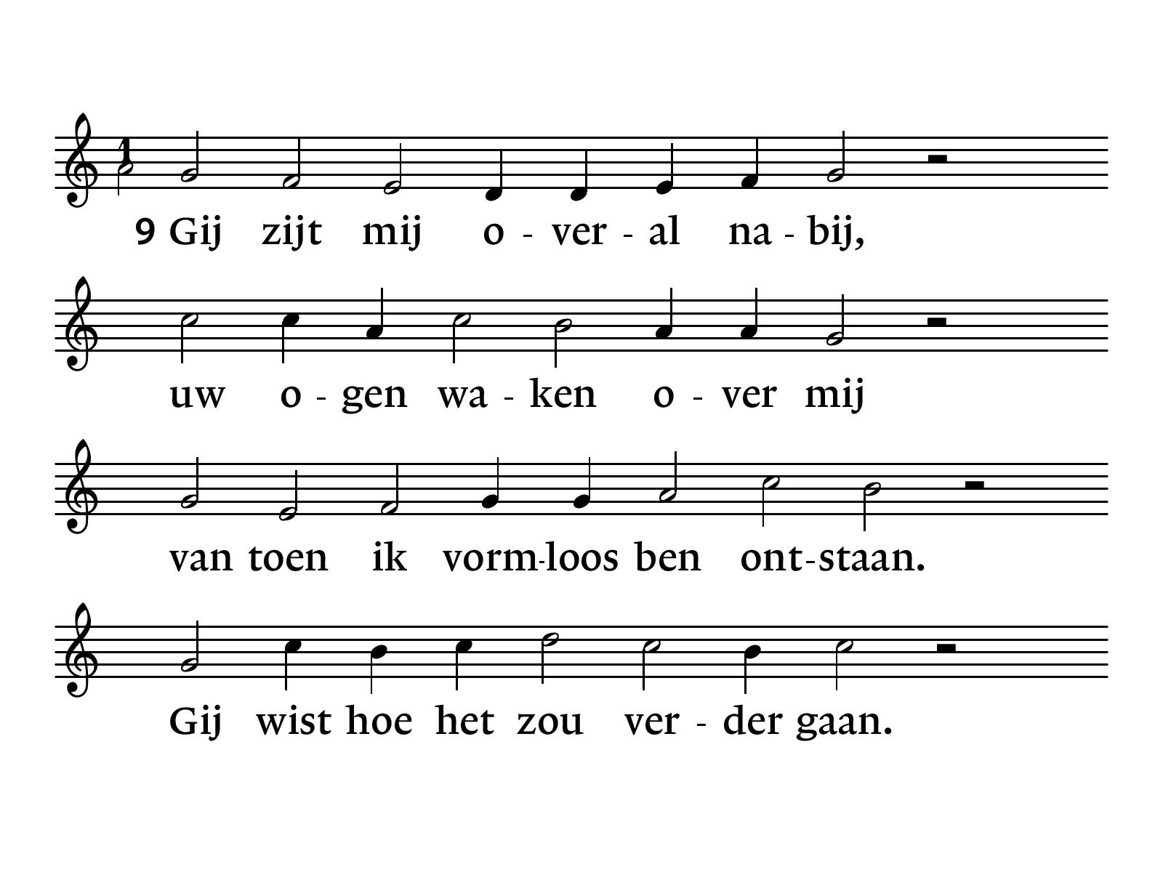

Slide 27
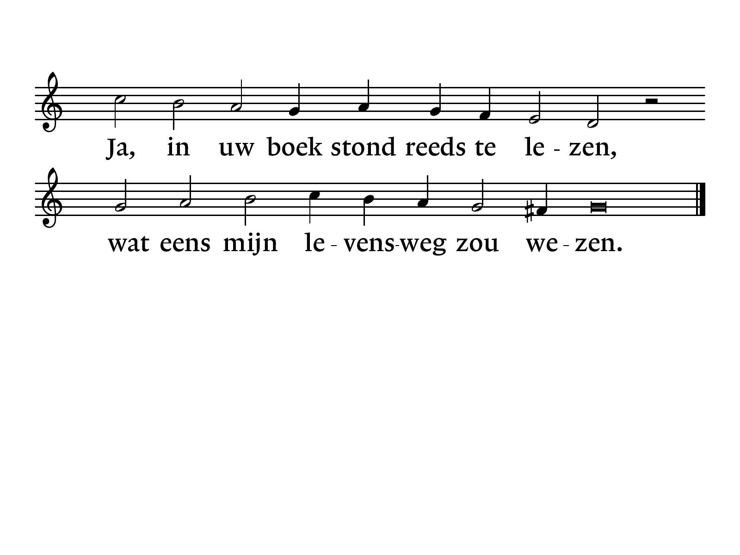

Slide 28
Stil gebed, votum, groet

Slide 29
Inleidende woorden

Slide 30
NLB 837 “Iedereen zoekt U, jong of oud”

Slide 31
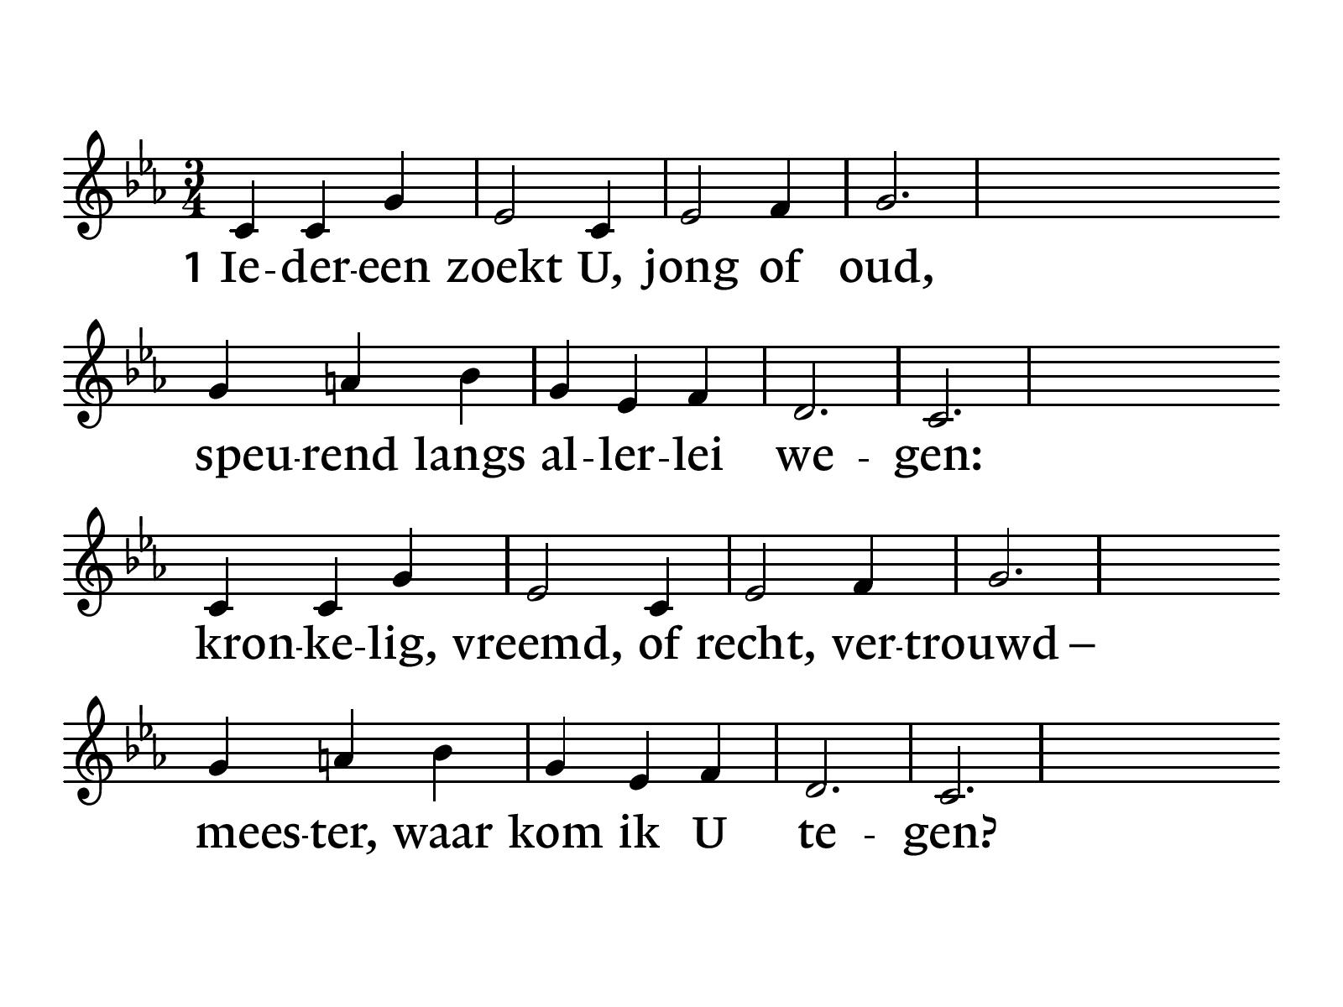

Slide 32
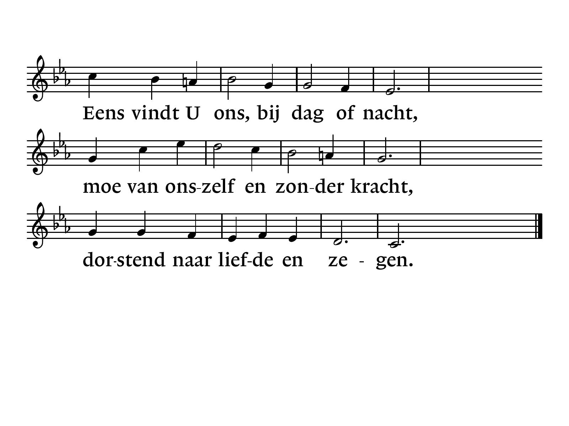

Slide 33
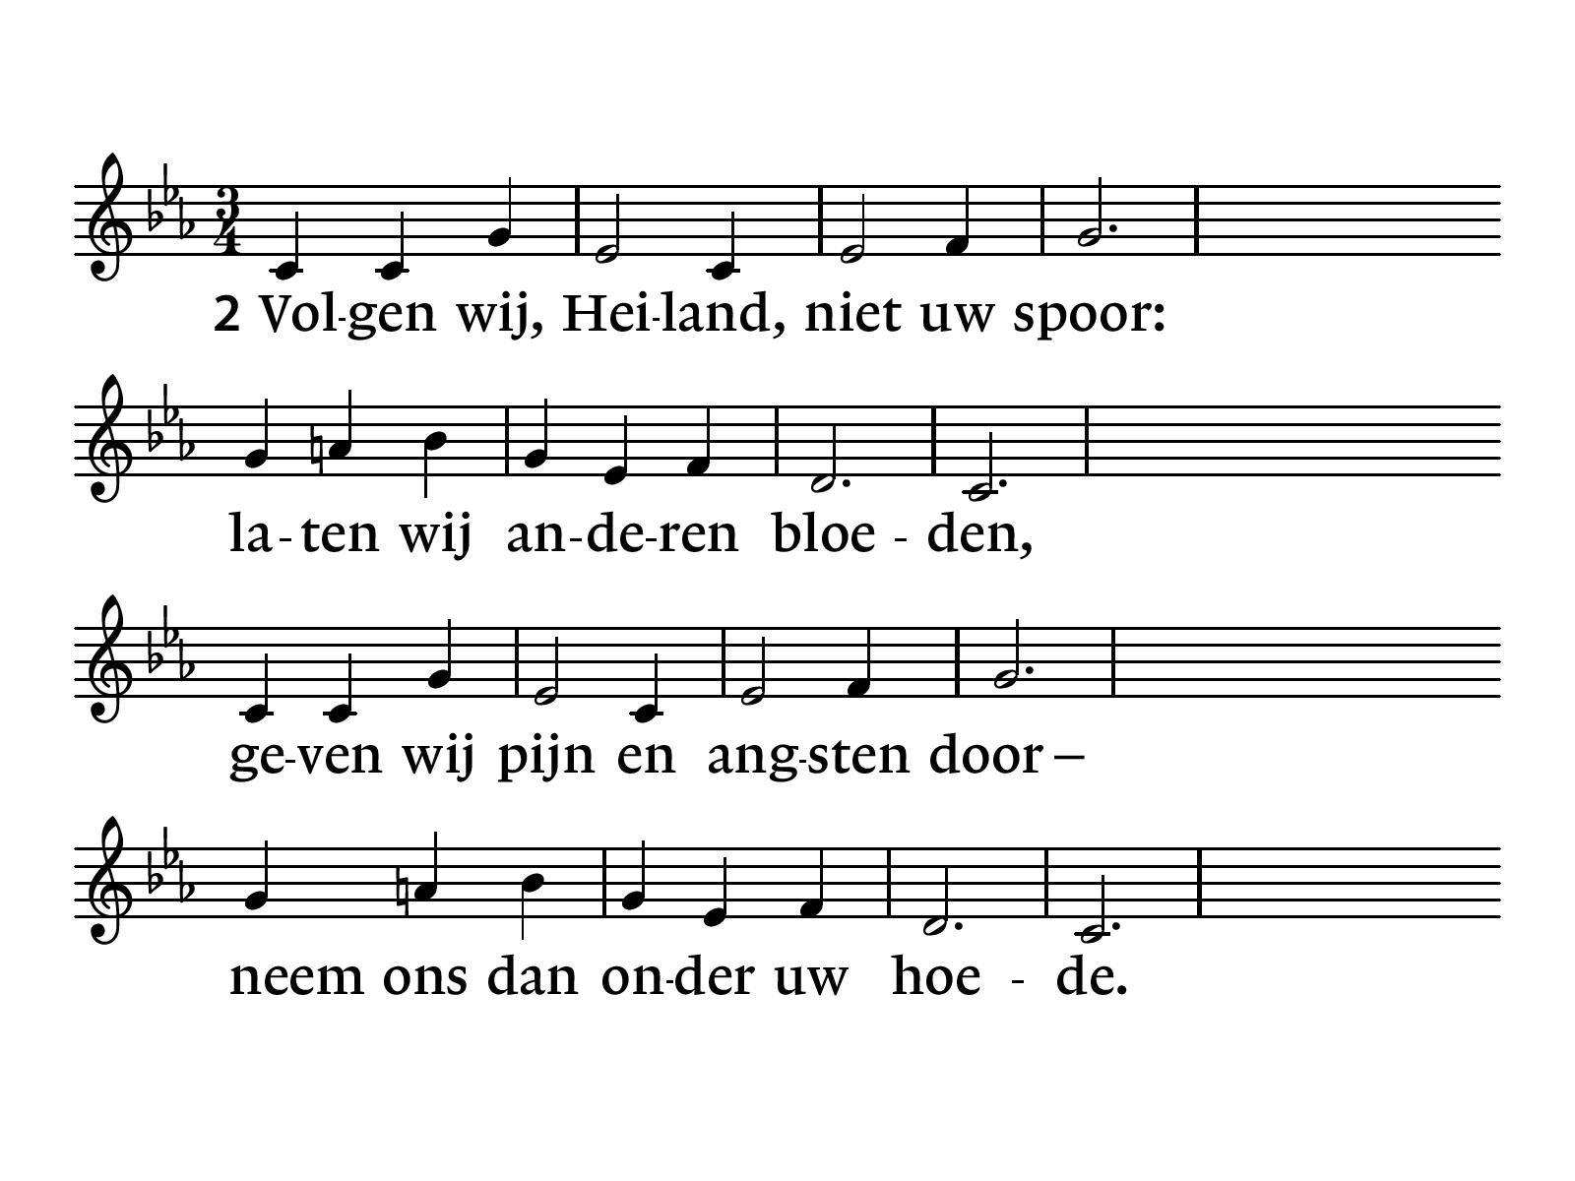

Slide 34
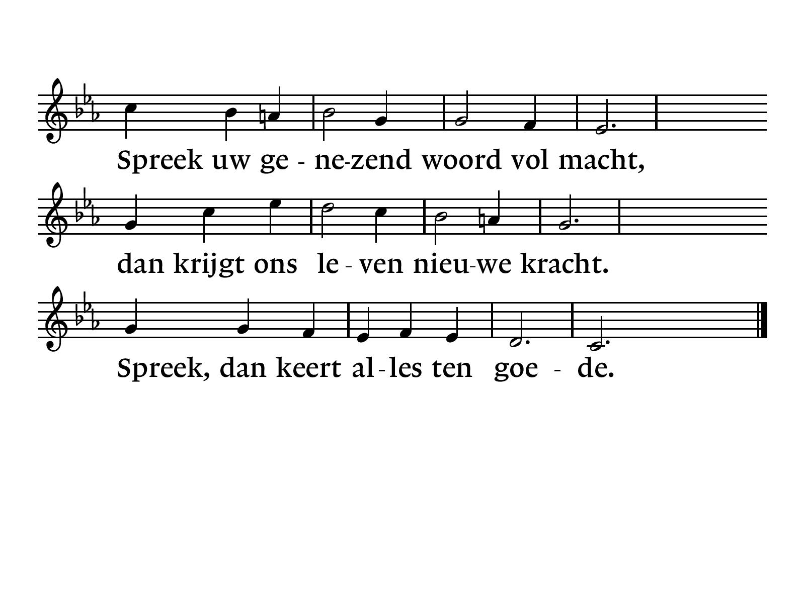

Slide 35
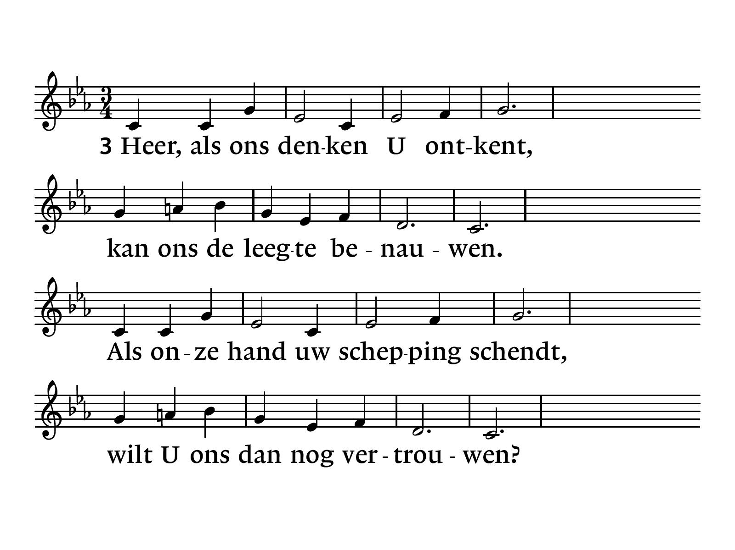

Slide 36
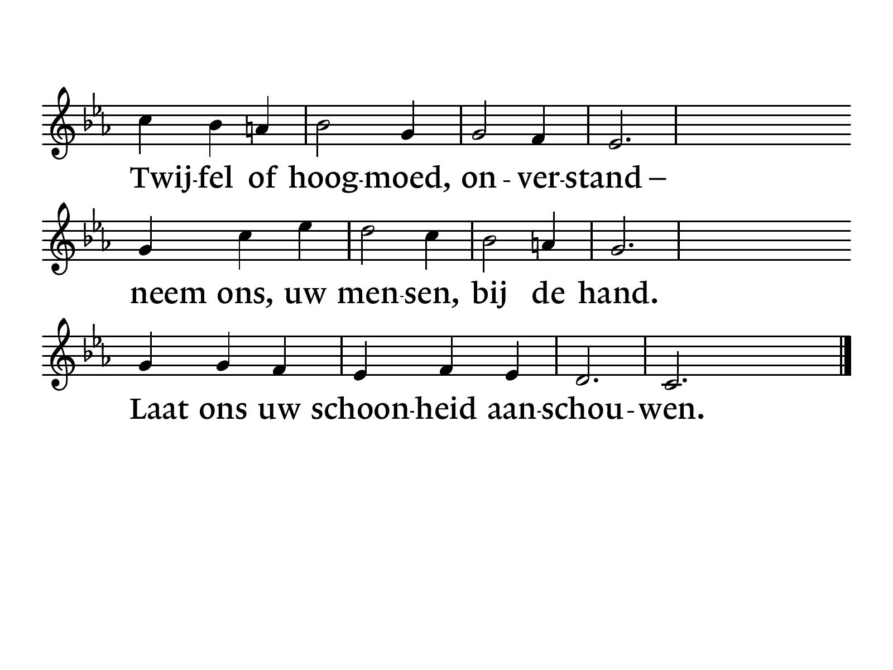

Slide 37
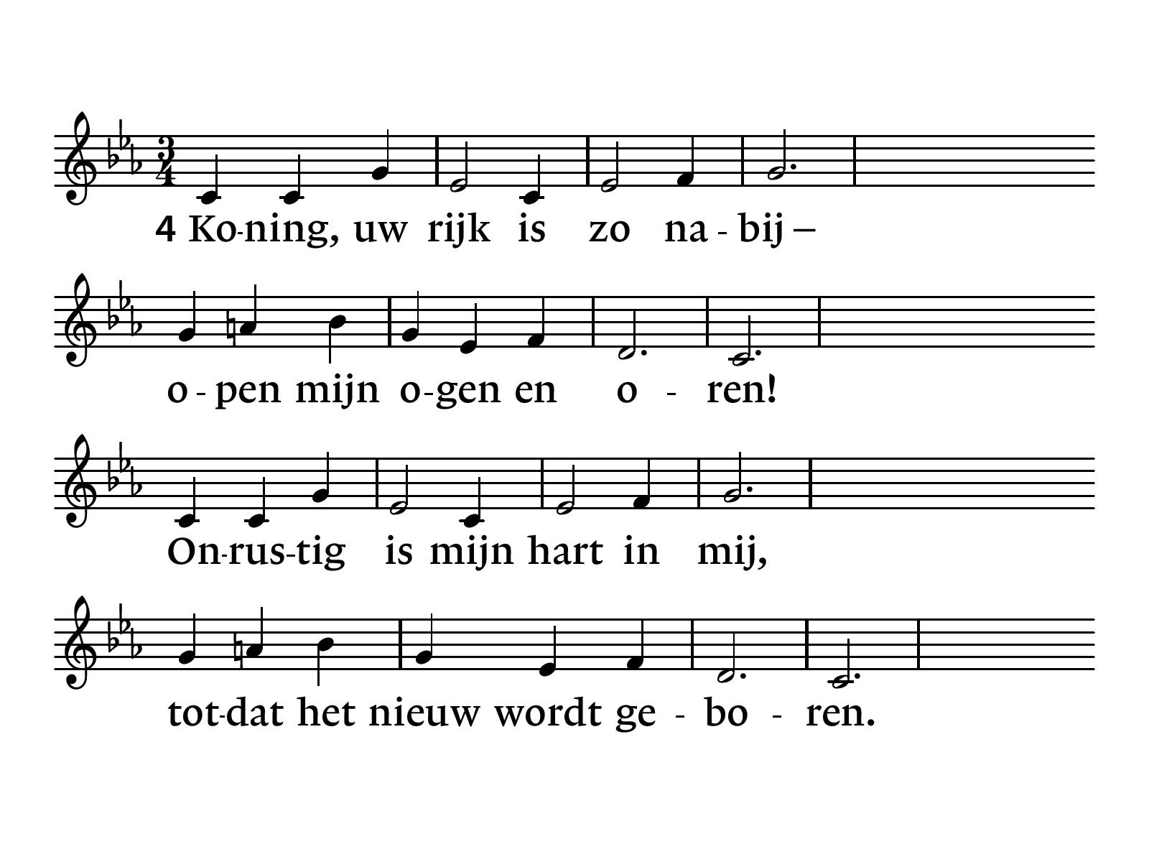

Slide 38
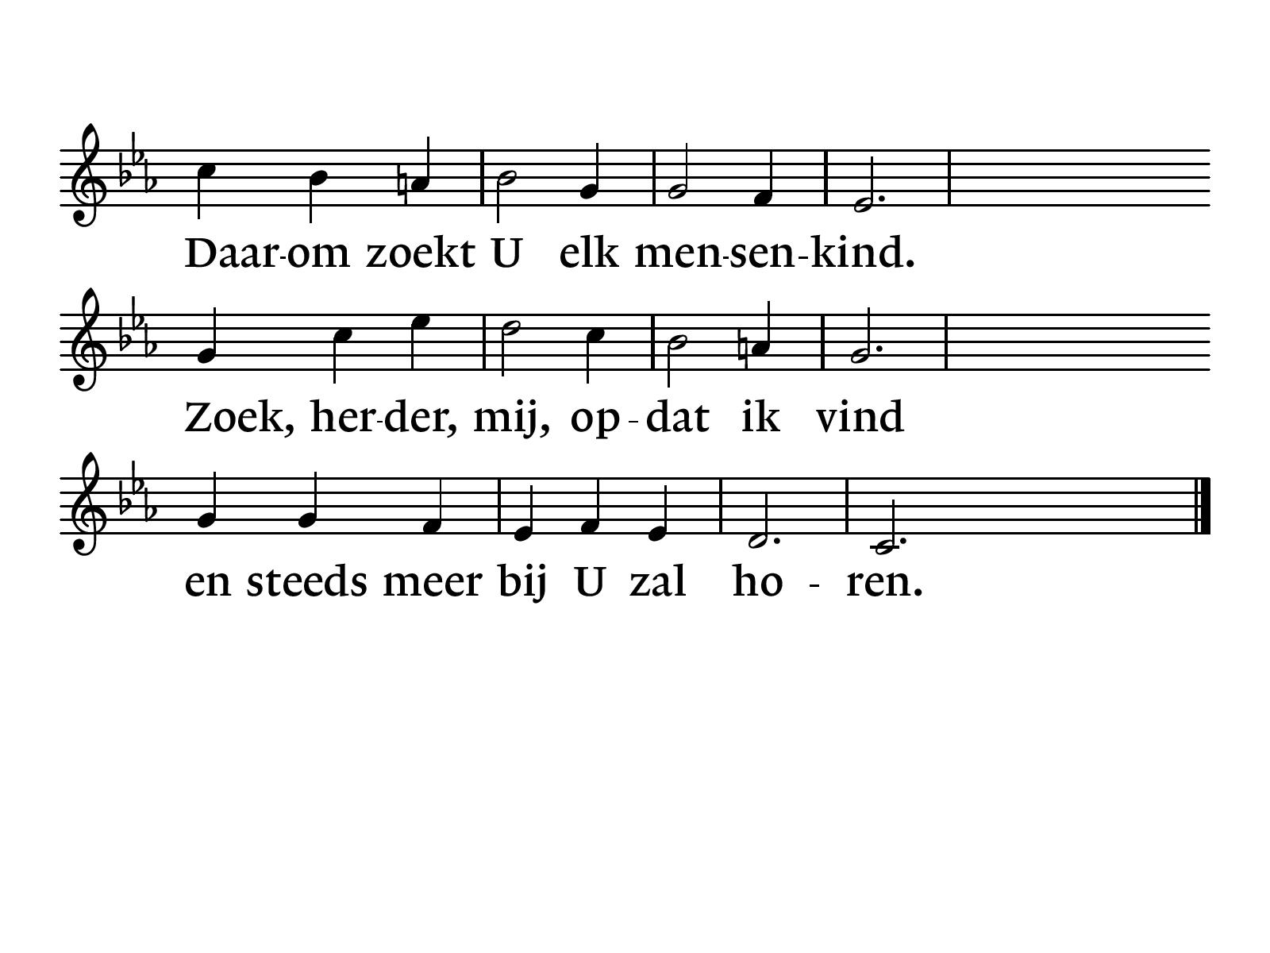

Slide 39
Lezen Psalm 103:1-2, 8-12, 22

Slide 40
1.Prijs de HEER, mijn ziel,
prijs, mijn hart, zijn heilige naam.
2.Prijs de HEER, mijn ziel,
vergeet niet één van zijn weldaden.

Slide 41
8.Liefdevol en genadig is de HEER,
Hij blijft geduldig en groot is zijn trouw.
9.Niet eindeloos blijft Hij twisten,
niet eeuwig duurt zijn toorn.
10.Hij straft ons niet naar onze zonden,
Hij vergeldt ons niet naar onze schuld.
11.Zoals de hoge hemel de aarde overspant,
zo welft zich zijn trouw over wie Hem vrezen..

Slide 42
12.Zo ver als het oosten is van het westen, zo ver heeft Hij onze zonden van ons verwijderd.
22.Prijs de HEER, al zijn schepselen,
prijs Hem, overal in zijn rijk.
Prijs de HEER, mijn ziel.

Slide 43
Kinderen naar de nevendienst

Slide 44
NLB 317 “Grote God, Gij hebt het zwijgen”

Slide 45
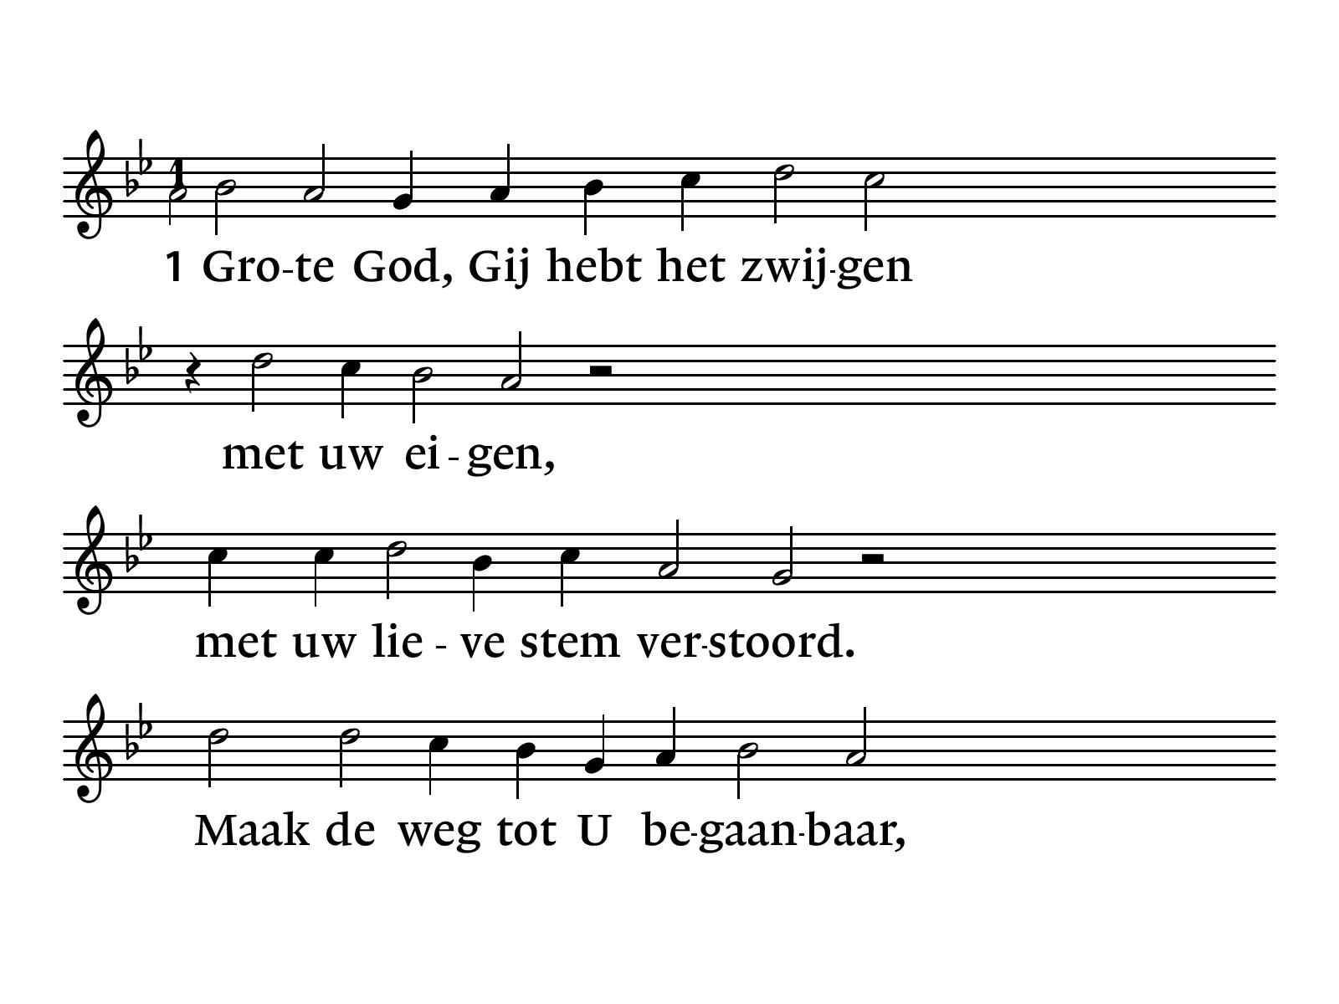

Slide 46
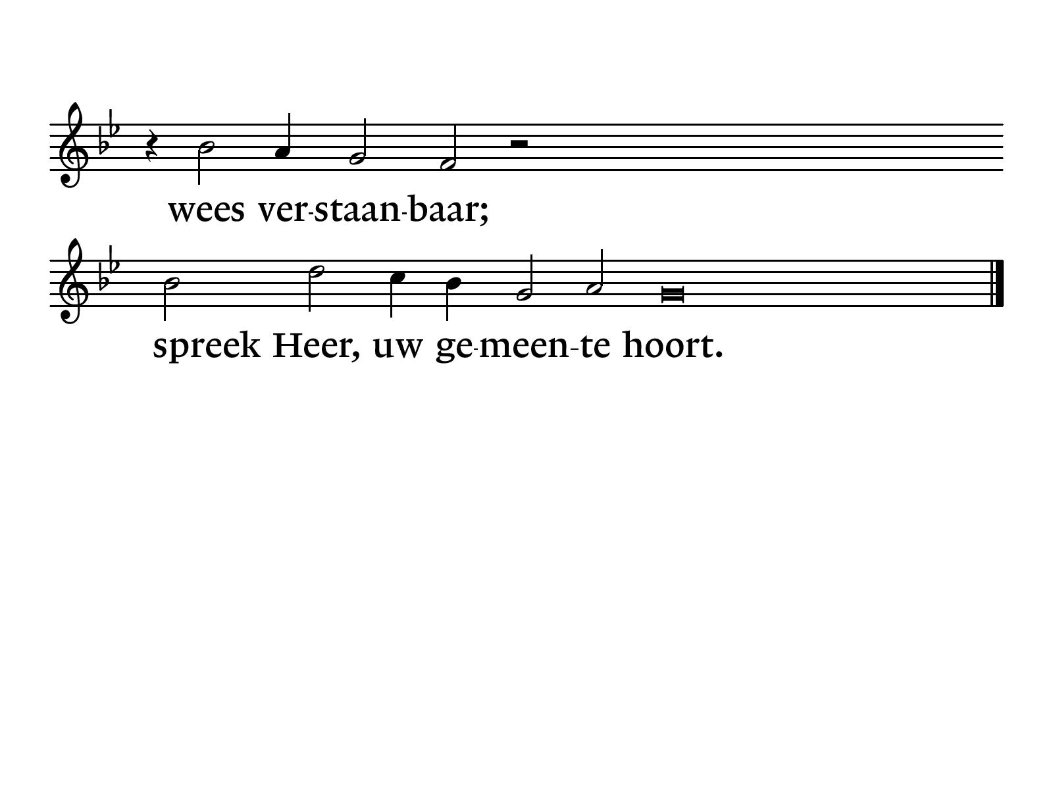

Slide 47
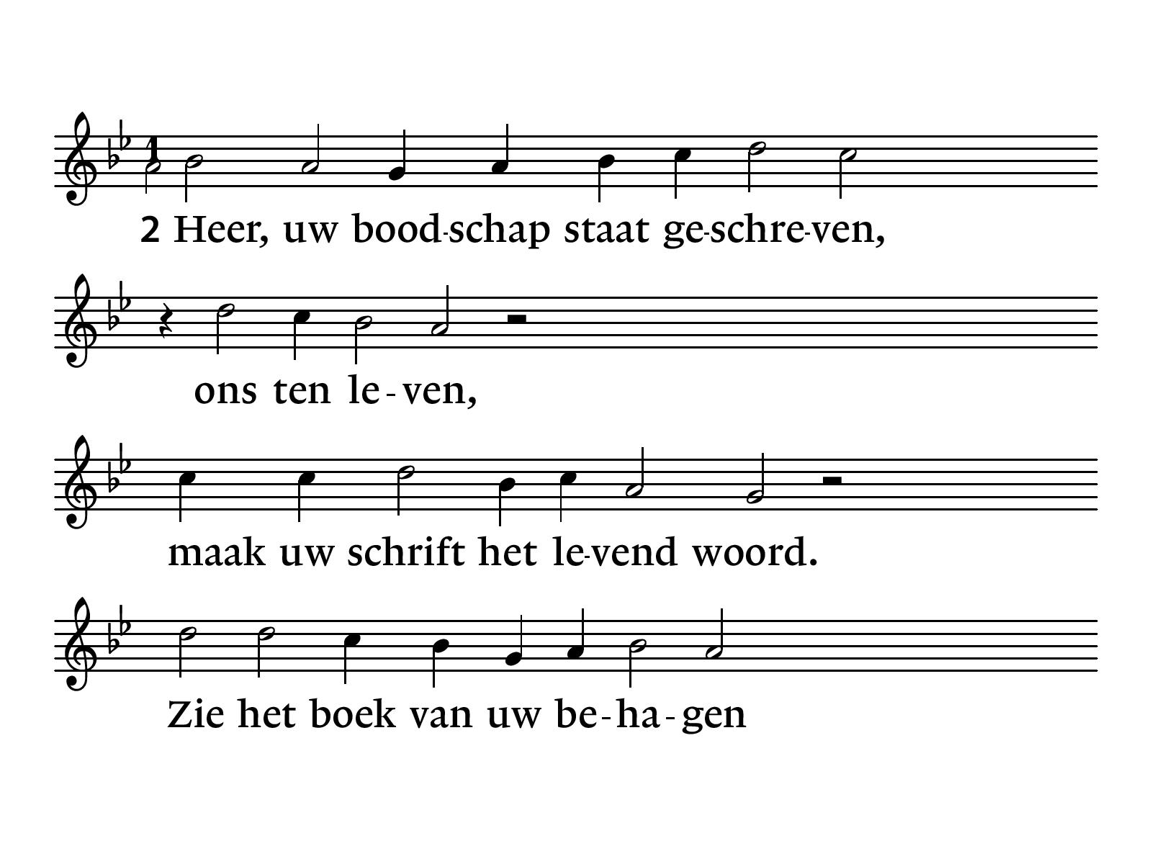

Slide 48
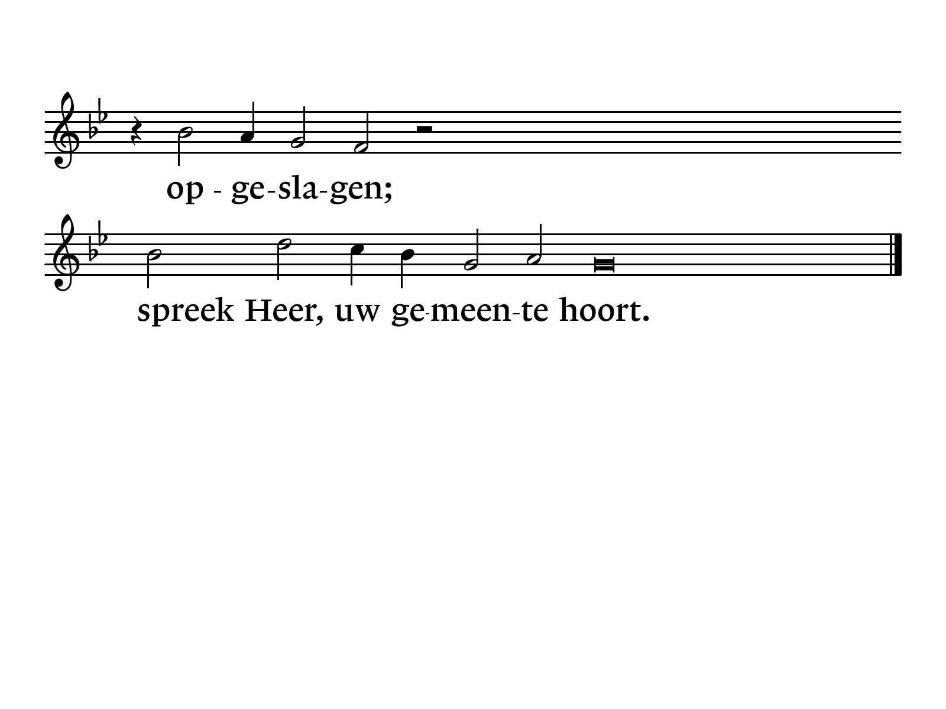

Slide 49
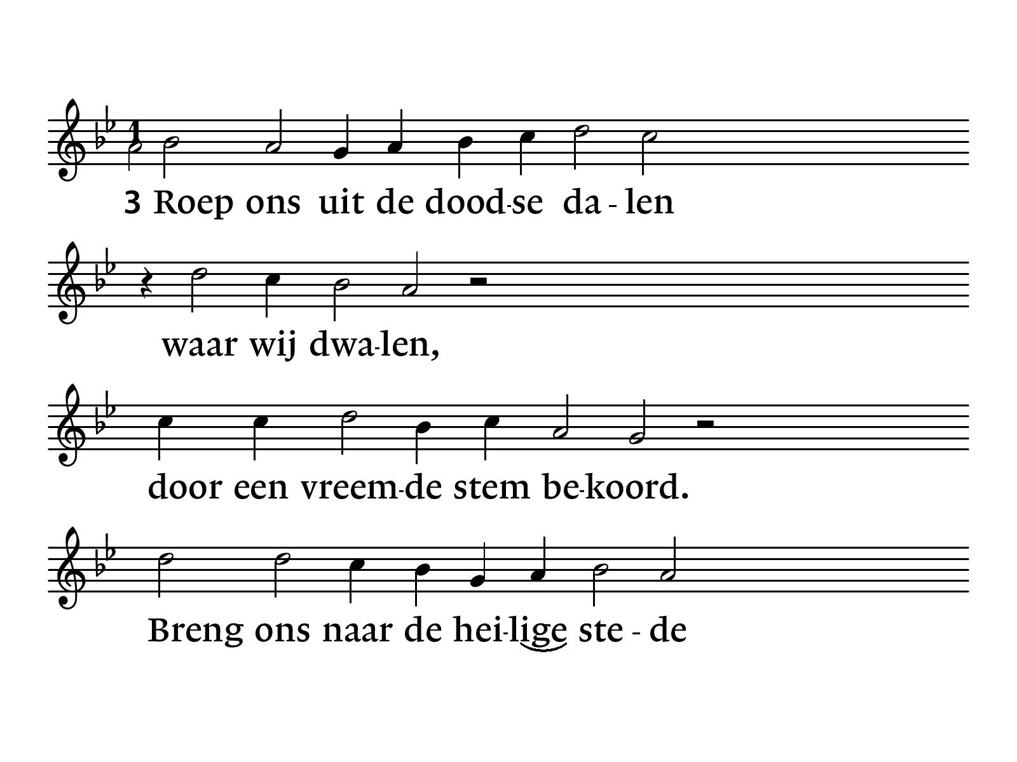

Slide 50
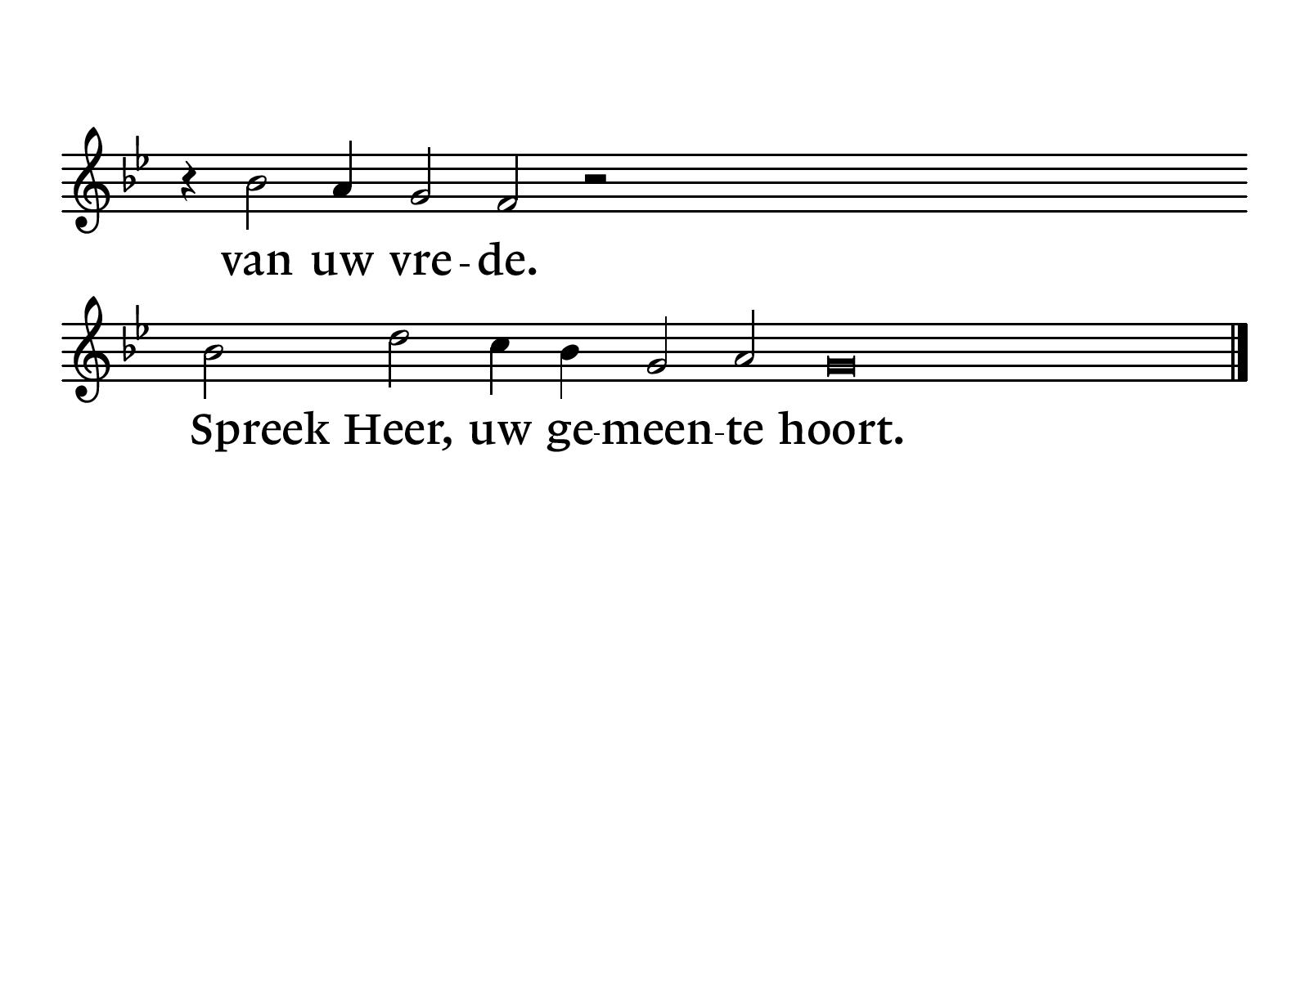

Slide 51
Lezing Jeremia 1:4-10

Slide 52
4.De Heer richtte zich tot mij: 5.Voordat Ik je vormde in de moederschoot, had ik je al uitgekozen, voordat je de moederschoot verliet, had ik je al aan mij gewijd, je een profeet voor alle volken gemaakt.’ 6. Ik riep: ‘Nee HEER mijn God! Ik kan het woord niet voeren, ik ben te jong’ 7. Maar de HEER antwoordde: ‘Zeg niet : Ik ben te jong. “Richt je tot iedereen naar wie ik je zend en zeg alles wat ik je opdraag. 8. Wees voor niemand bang, want ik zal je terzijde staan en je redden

Slide 53
- Spreekt de HEER.’9. En de HEER strekte zijn hand uit, raakte mijn mond aan en zei tegen mij: ‘Hiermee leg ik mijn woorden in jouw mond. 10. Nu op deze dag, geef ik je gezag over alle koninkrijken en volken om ze uit te rukken en te verwoesten, te vernietigen en af te breken, of om ze op te bouwen en te planten.’

Slide 54
Overdenking

Slide 56
Opw.334 “Heer, uw licht en uw liefde schijnen”

Slide 57
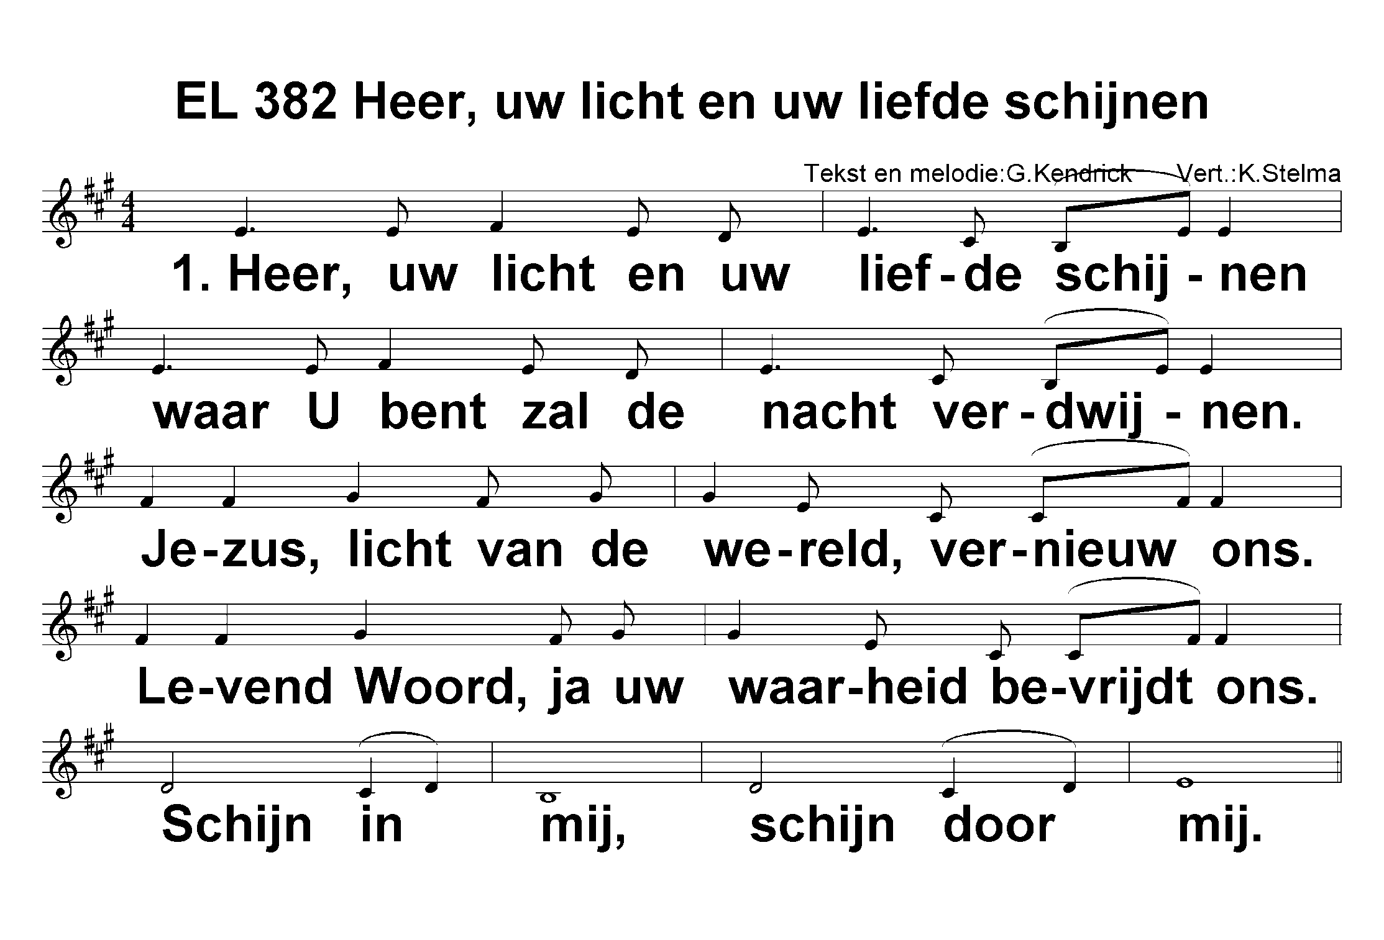

Slide 58
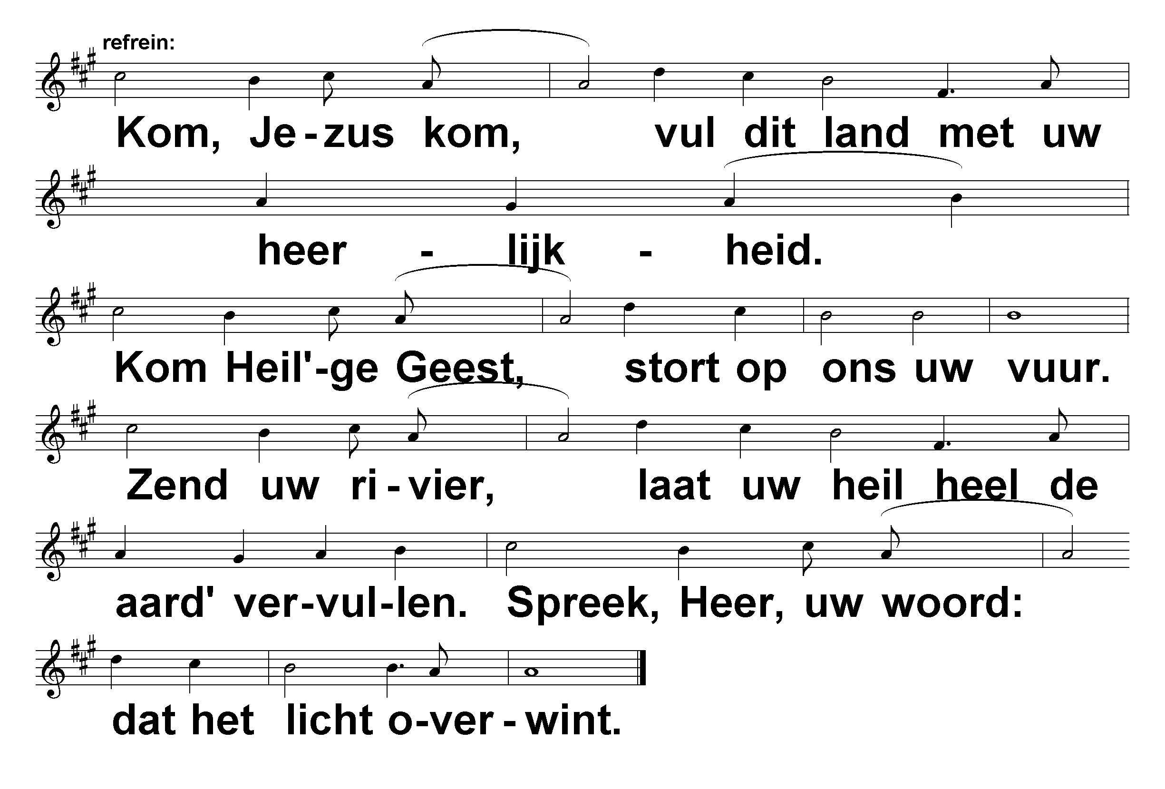

Slide 59
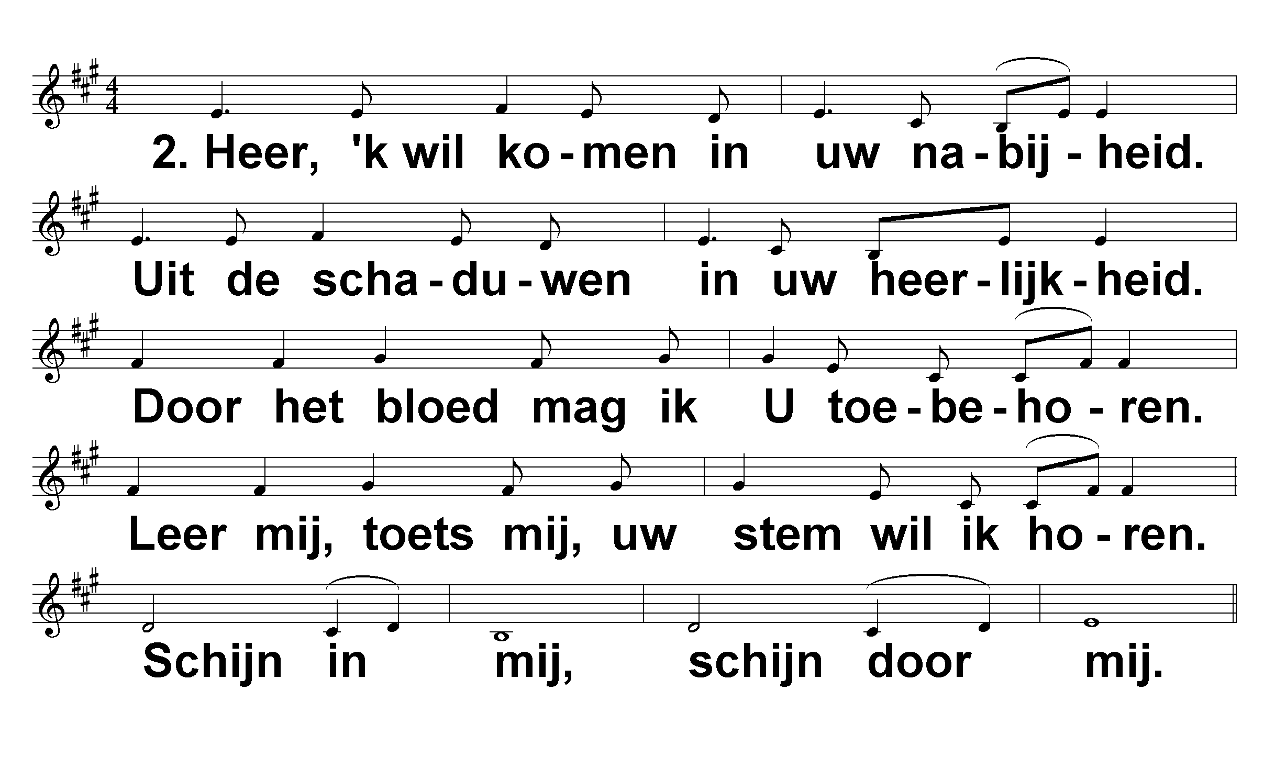

Slide 61
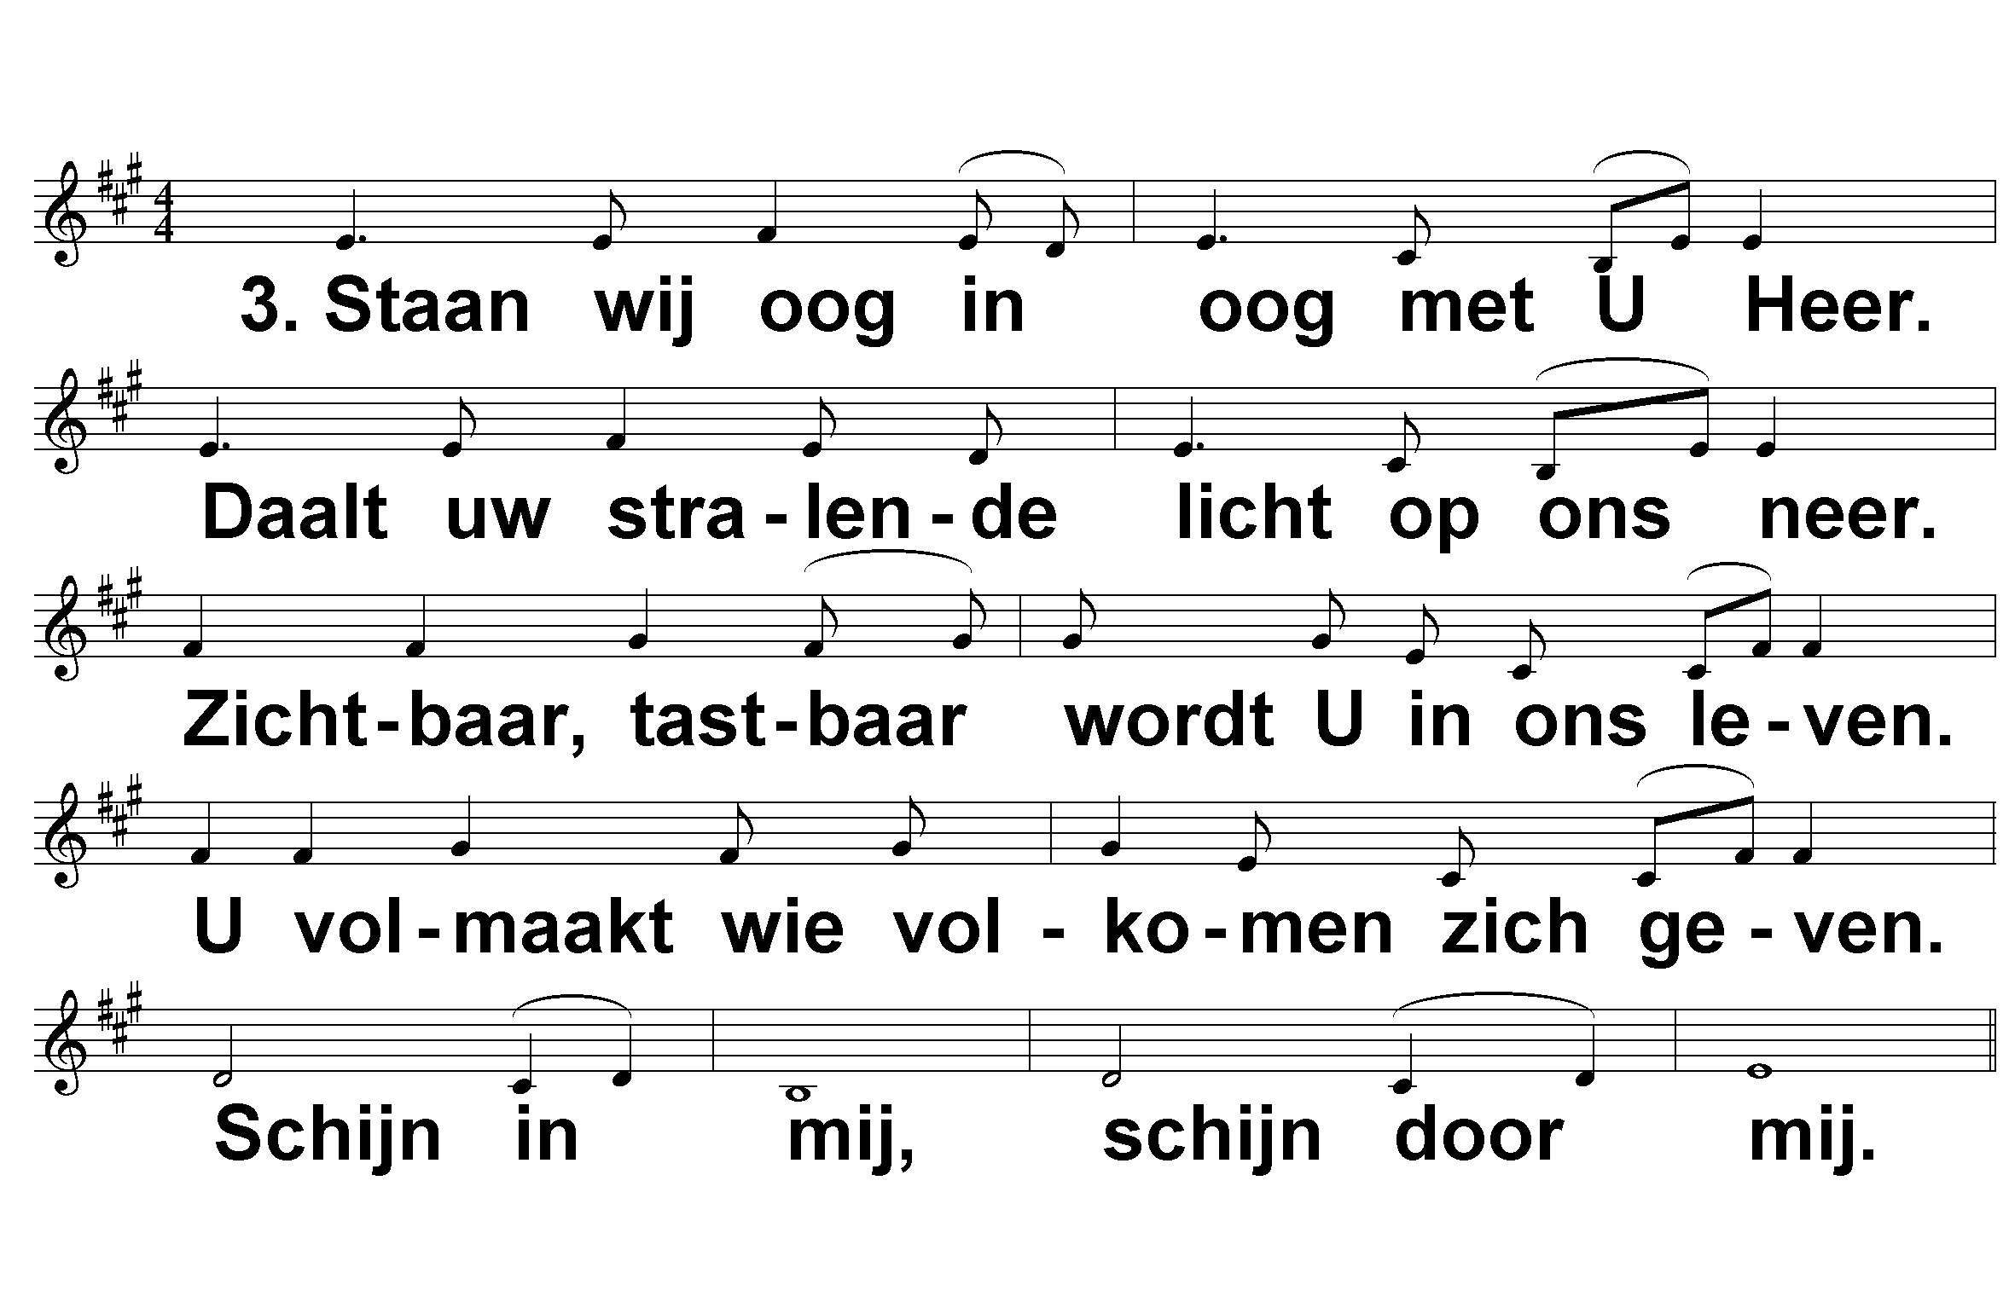

Slide 62
© Make Way Music/Universal Songs (met toestemming van CCLicentie)
Oorspr. titel: Lord, the light of your love

Slide 63
Kinderlied: KEE 50 “God kent jou”

Slide 64
God kent jou
vanaf het begin.
Helemaal van buiten
en van binnenin.
Hij kent al je vreugde
en al je verdriet.
Want Hij ziet de dingen
die een ander niet ziet.

Slide 65
God kent jou
vanaf het begin.
Helemaal van buiten
en van binnenin.
Hij kent al je vreugde
en al je verdriet.
Want Hij ziet de dingen
die een ander niet ziet.

Slide 66
En weet je wat zo mooi is;
bij Jezus voel je je vrij
om helemaal jezelf te zijn,
want Hij houdt van jou.
Ja, Hij houdt van jou.
Ja, Hij houdt van jou en mij.

Slide 67
God kent jou
vanaf het begin.
Helemaal van buiten
en van binnenin.
Hij kent al je vreugde
en al je verdriet.
Want Hij ziet de dingen
die een ander niet ziet.

Slide 68
Gebeden

Slide 69
Gesproken geloofsbelijdenis

Slide 70
Presentatie “Trans World Radio”

Slide 71
Tafelcollecte en klaarmaken tafel

Slide 72
NLB 385 “De tafel van samen”

Slide 73
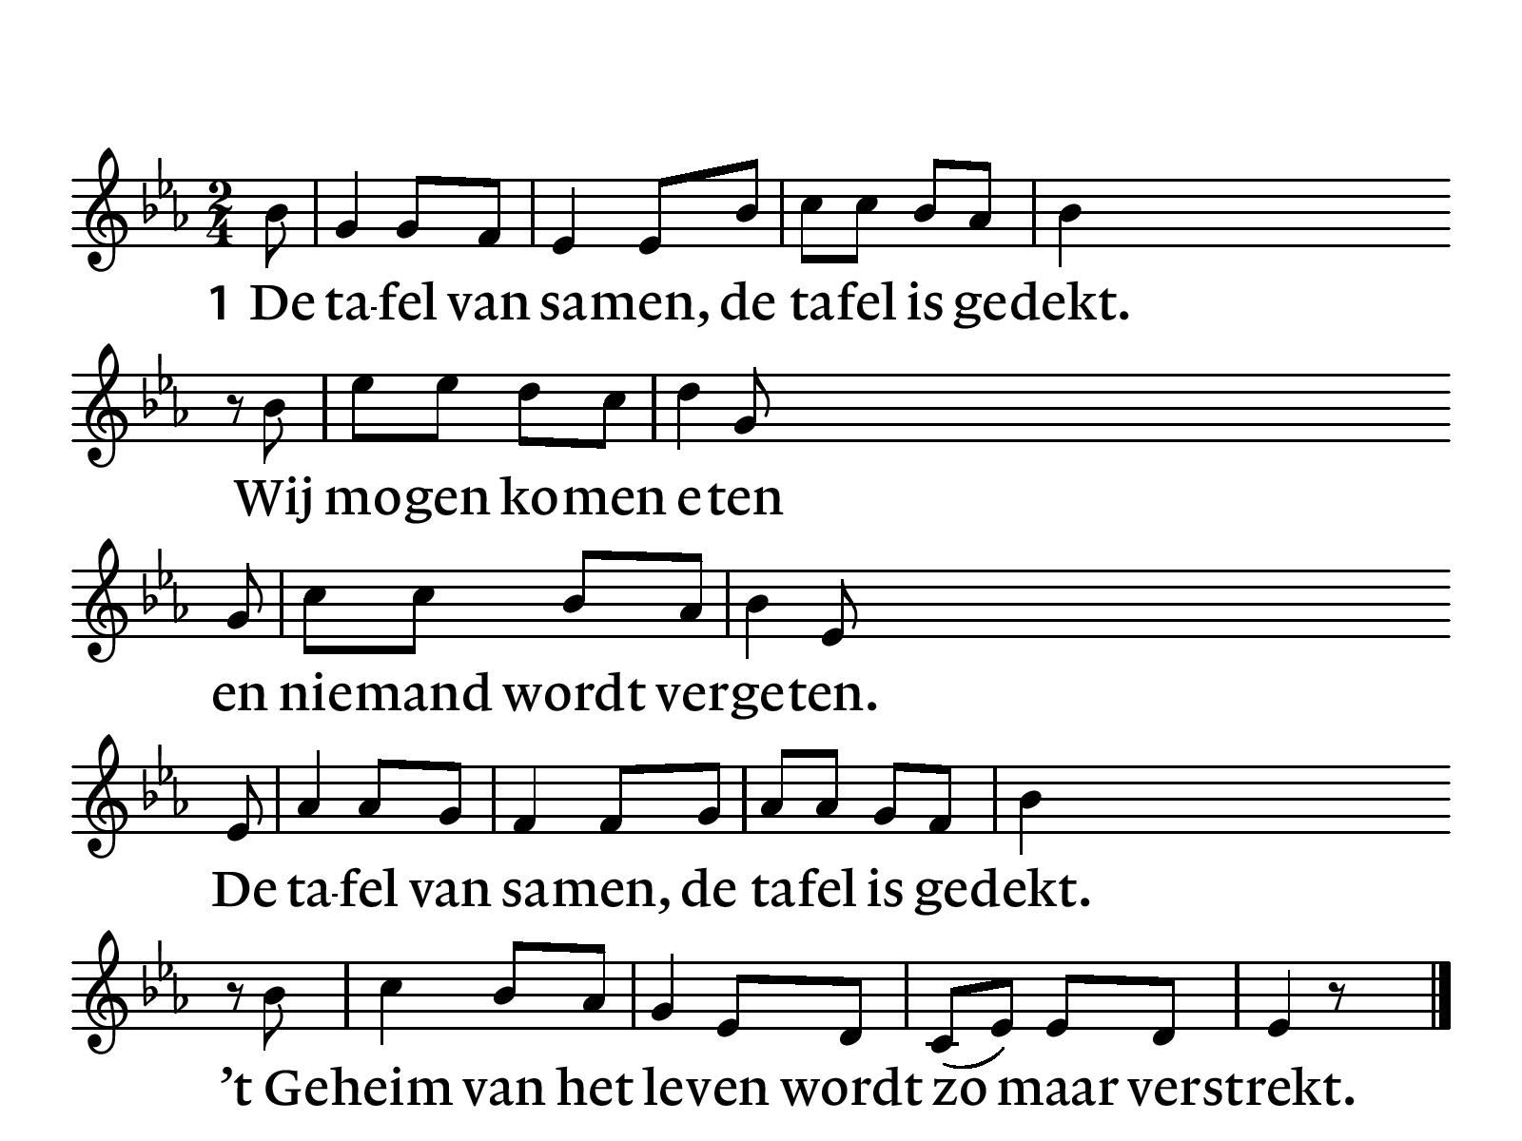

Slide 74
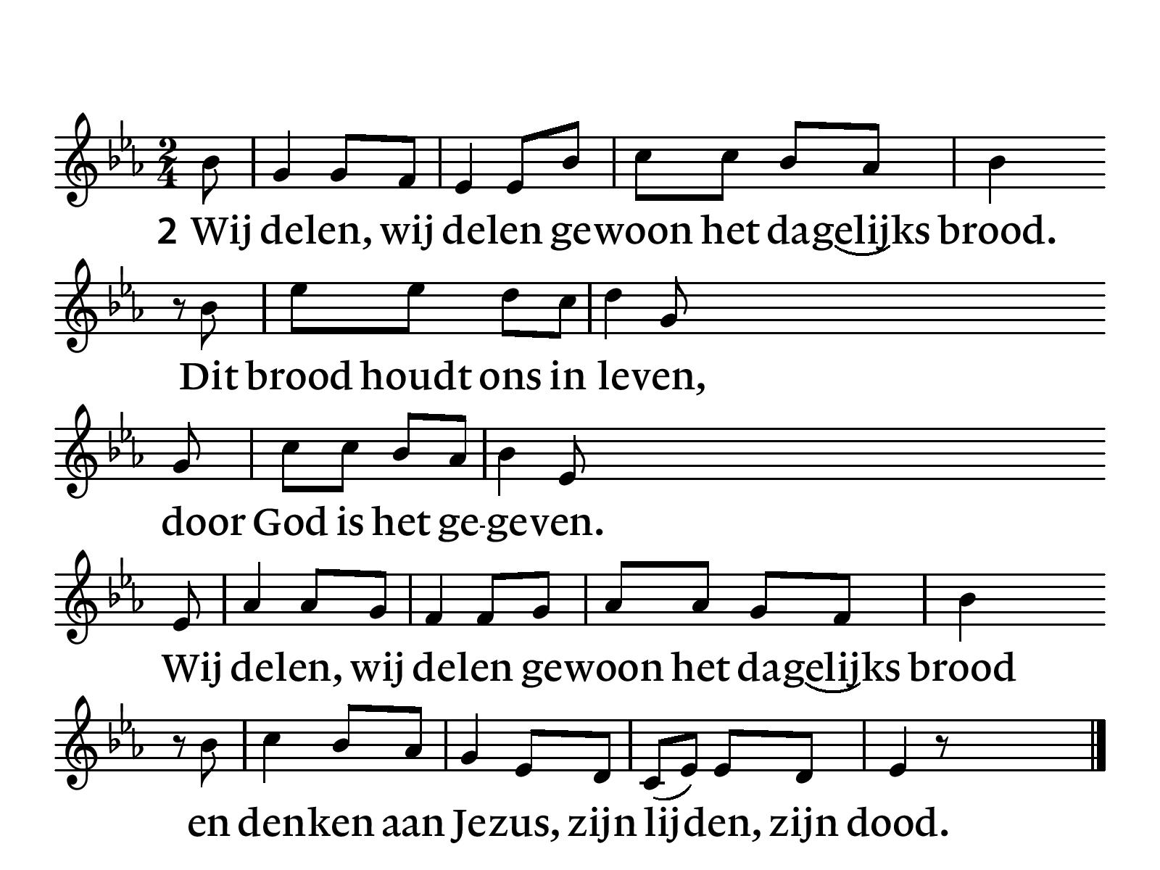

Slide 75
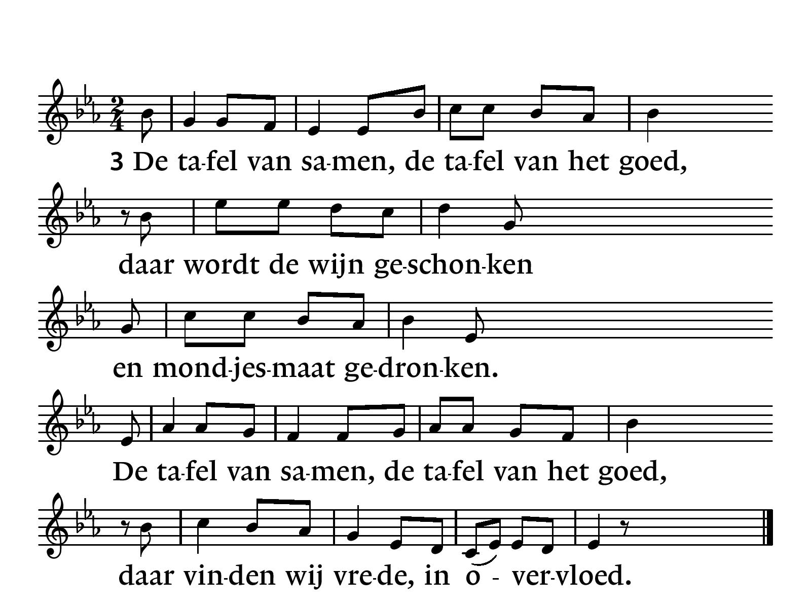

Slide 76
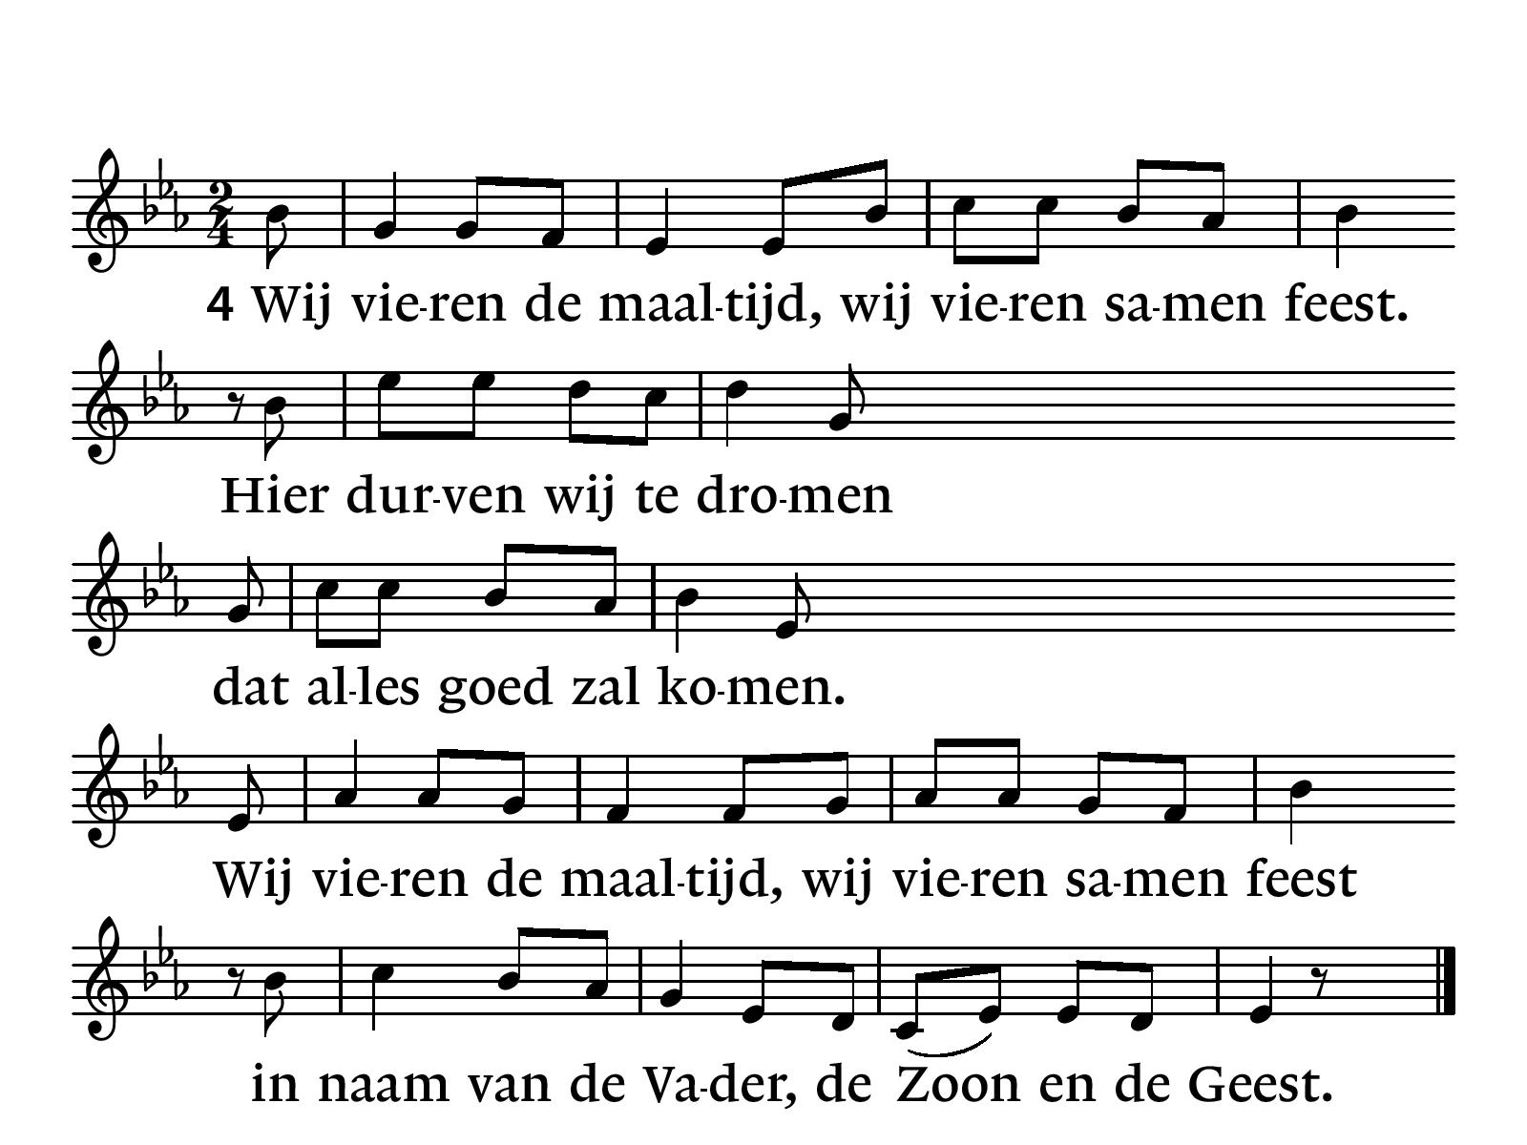

Slide 77
Tafelgebed

Slide 78
Delen van brood en wijn, ondertussen orgelspel

Slide 79

Collecten
De collecte in de dienst is bestemd voor de diaconie + Avondmaalscollecte t.b.v. Trans World Radio
De collecte bij de uitgang is bestemd voor de instandhouding van het kerkgebouw.
Via de Scipio-app van de
Mariakerk kunt u thuis of in
de kerk ook geven.

Slide 81
Slotlied 985

Slide 82
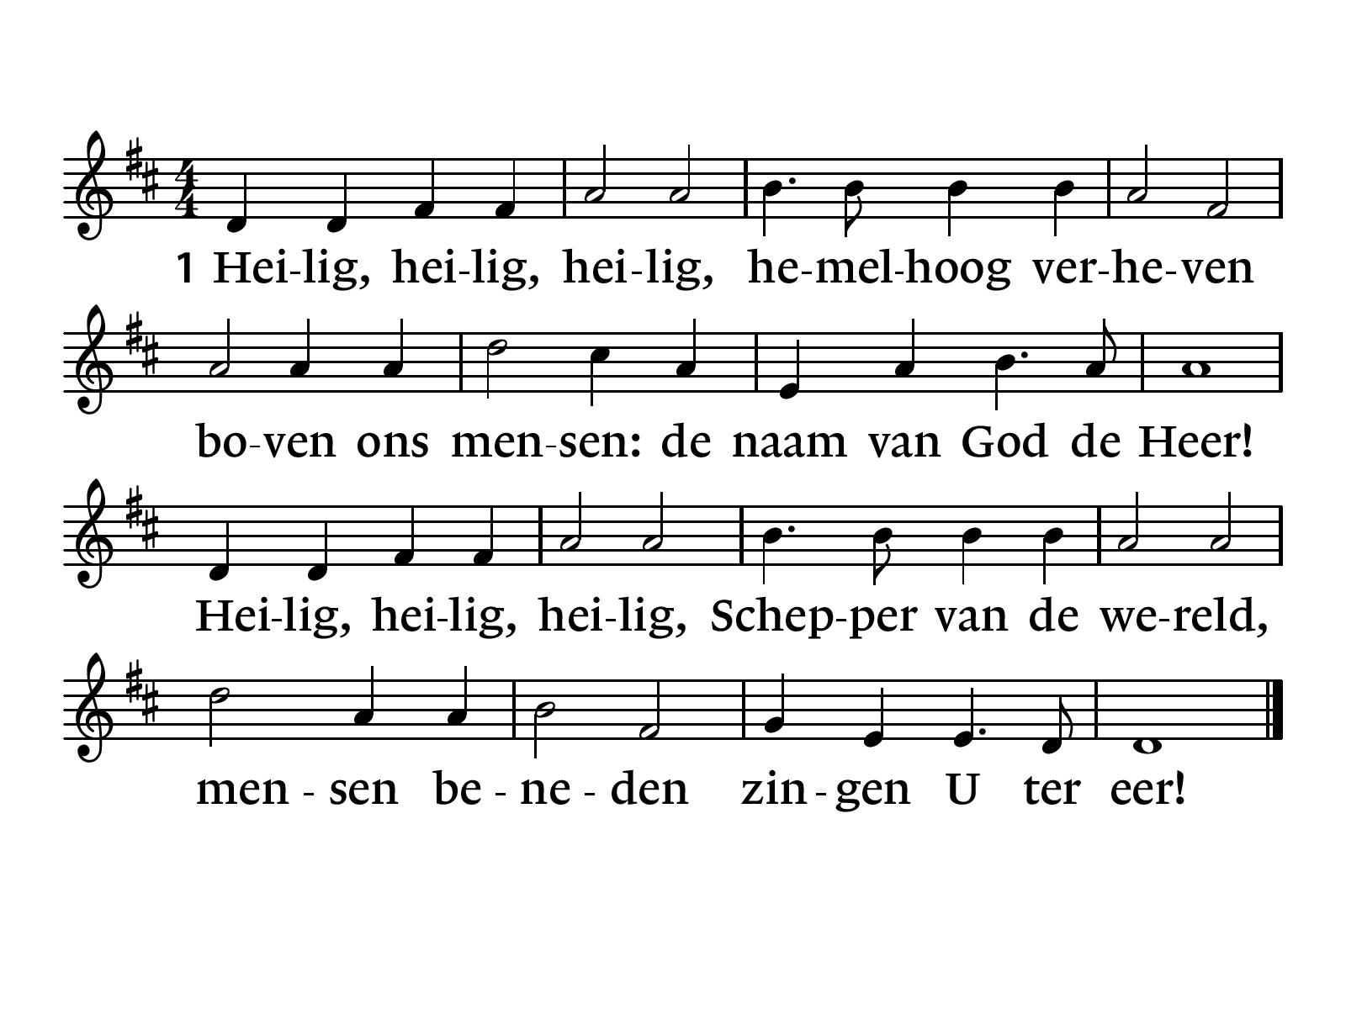

Slide 83
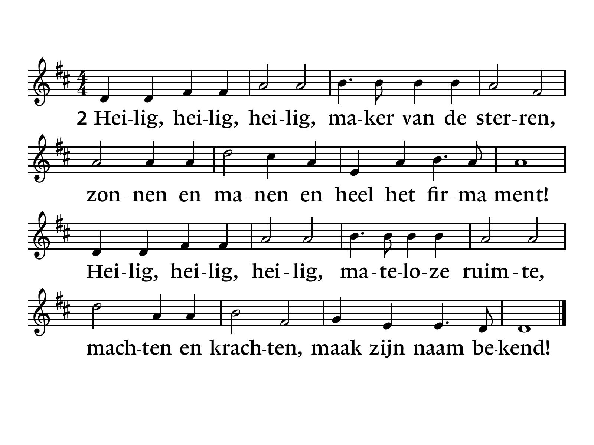

Slide 84
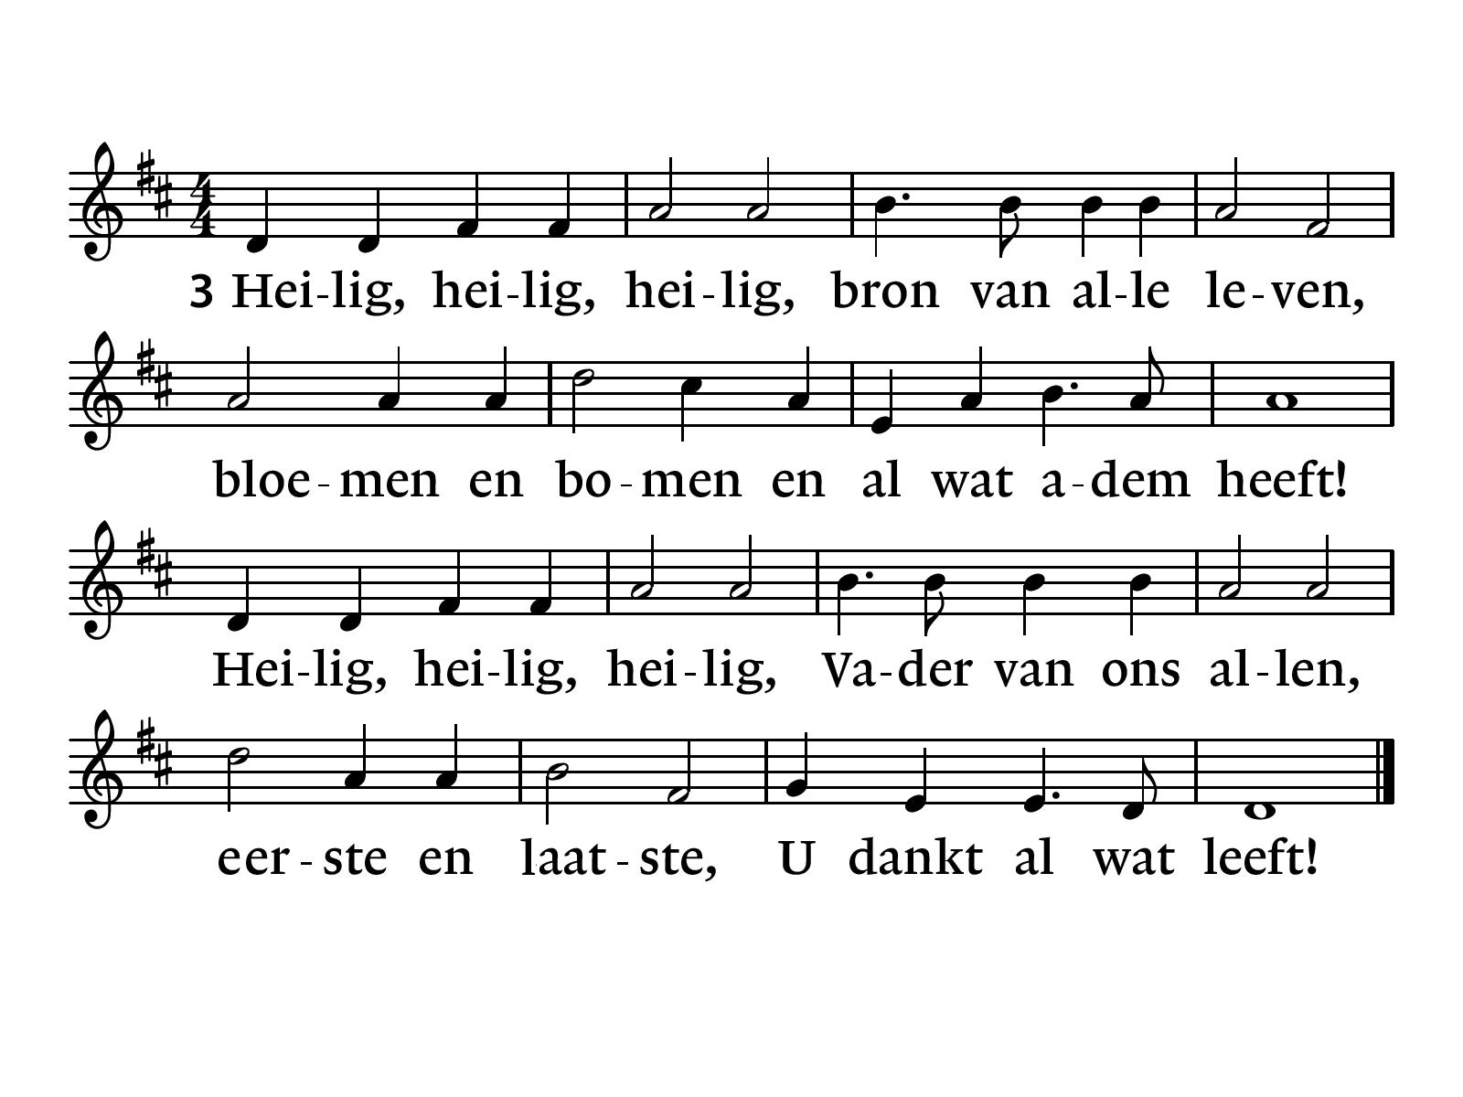

Slide 85
Zegen

Slide 86
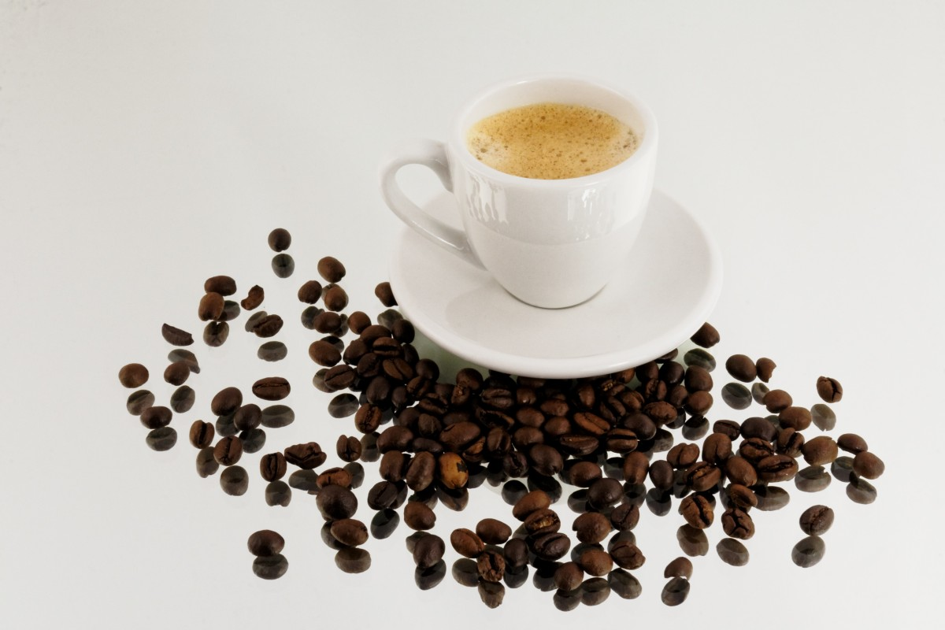
Koffie, thee en limonade staan klaar
in de Voorhof.
Ook gasten zijn van harte welkom

